Slide 1
日本の気と中国の気は違う
和ら会講演
於・早稲田
2016.4.24
松塾 松田博公
windhorse@nifty.com

Slide 2
「気」の思想は鍼灸術の核心である
それが日本と中国で違っている？
こう言っても、ピンと来ない人がいる。
中国鍼灸とは何か、日本鍼灸とは何かがクリアに認識できていない。
それでよい臨床ができるだろうか？
日本で鍼灸師である意味を把握できるだろうか？

Slide 3
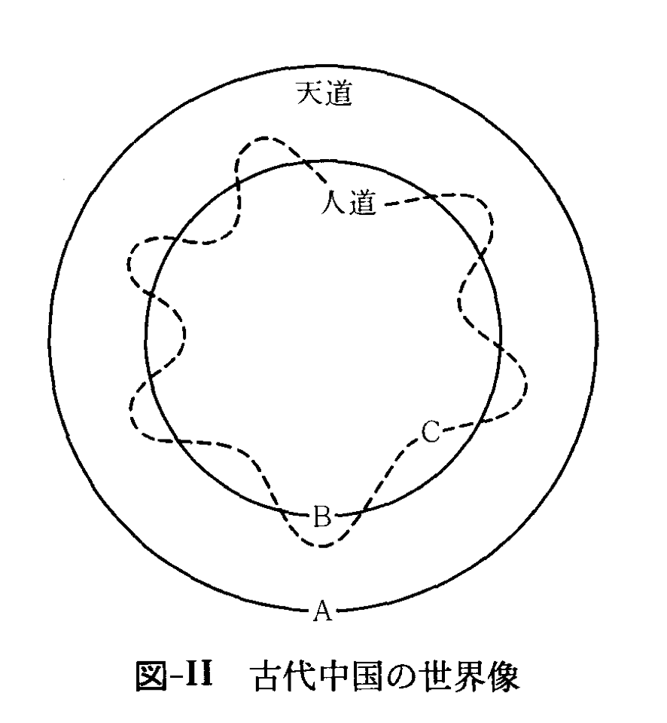
古代中国の世界像
古代中国の宇宙観は同心円の構造。
「Ａ」が天道。天は春夏秋冬の順序が永久に変わらぬ規則性をもって循環する。
「Ｂ」が人。人生も政治も天道の秩序に合わせるのが理想。
普通の人間は、点線「Ｃ」のように、欲や人為で妨げられ、軌道がそれる。
「道」を求めるとは、天道と同心円を描くように、「天人合一」の生き方をすることである。
（丸山眞男「日本思想史における「古
層」の問題」 ）

Slide 4
政治も医療も同じ「気」の世界像
古代の世界像は、『黄帝内経』の世界像そのもの。
ひとの心身は、「気」によって天地宇宙と繋がり、本来は、天道の春夏秋冬の規則性に従っていて健康である。（「生き方」に自然治癒力が働いている）
ところが、普通の人間は同心円の線から外れて曲がった人生を歩み病気になる。
天道に合わせた同心円の「生き方」に帰り、気の欝滞を去る治療を施せば、天道の運行のように死生をまっとうできる。
医学も「天に法り地に則る」天人合一の「気」の宇宙像を持っていた。

Slide 5
内経全書はみな天を言う 民国・惲鉄樵
「天地の気の陰陽循環の法則に従えば人は生き、逆らえば死ぬ。これに従えば政治は治まり、逆らえば乱れる」（『素問』四気調神大論篇）
「治療に際して、天の紀律にのっとらず、地の理法を用いなければ、災いが起こる」（『素問』陰陽応象大論篇）

Slide 6
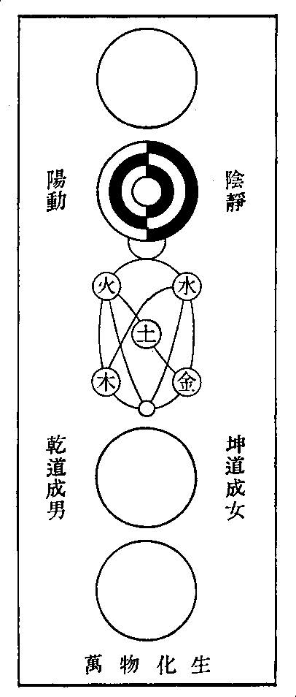
中国の「気」は構造を持つ
宋代に儒者、周濂渓（しゅうれんけい、1017〜73年）が、中国の「気」の構造を図式化した。
「太極（一元の気）」→「陰陽」→「五行」→「万物」
宇宙に充満し、天地万物を生み出し、繋ぎ合わせる「気」は、陰陽五行の構造を持っている。

Slide 7
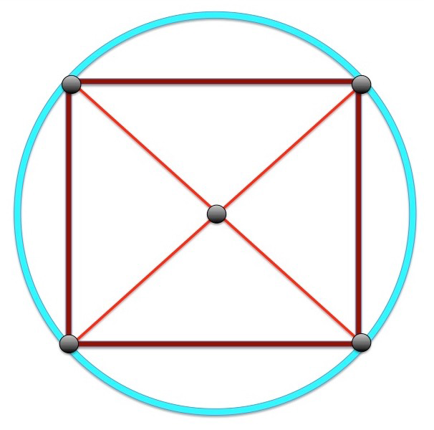
『黄帝内経』の概念図
「天は丸く、地は四角い。人の頭は丸く、足は四角いのが対応している」（『霊枢』邪客篇）
「人と天地は交わり、日月の運行と感応している。月が満ちれば、気血も満ち、月が欠ければ気血も虚す」（『霊枢』歳露論篇）

Slide 8
「薄い陽の気は天に上り、濃い陰の気は地に帰る。天地の動きは、気の上下の循環を法則とする。春・夏・秋・冬の気はめぐり、万物を生・長・收・藏し、一巡すればまた始まり終わりがない」（『素問』陰陽応象大論篇）
「経脈も、天地の気のように、流れて止まず、ぐるぐる回って休止せず、からだを守り養っている」（『素問』挙痛論篇）

Slide 9
「天と地が交わり生まれるものを名づけて人という。春夏秋冬、四季の気の巡行に順応して生きるなら、天地は父母となって養ってくれるだろう」（『素問』宝命全形論篇）
地の四角の対角線上の交点は、 「人よりも貴きはなし」（宝命全形論篇）という人間中心主義と医療技術という人為の肯定を象徴している。
人間中心主義と人為肯定は儒家の思想で、老子、荘子のものではない［『黄帝内経』に影響したのは黄老思想］。

Slide 10
宇宙の万物は繋がる
中国の「気」の思想の核心は、「宇宙の万物は繋がっている」という考え方である。
「数術」はそれを表現している。
「一年は三百六十五日。人にも三百六十の経穴がある。地には高山や深い谷があり、人には肩や膝がある」（『霊枢』邪客篇）
「五蔵は世界の五音、五色、五時、五味、五位と感応する。六府は音楽の六律に感応し、六律は陰陽合わせて十二経を作り、一年の十二月、十二辰、十二節、大地を流れる十二経水、宇宙の十二時に合致している。十二経脈は、五藏六府が天道に感応する媒介である」（『霊枢』経別篇）

Slide 11
「地に九つの大陸があるように、人には九竅がある。天に春夏秋冬の四時があるように、人には四肢がある。天に五つの音があるように、人には五藏がある。天に六律があるように、人には六府がある。地に十二経水が流れているように、人には十二経脈がある。一年に十二ヶ月があるように、人には十二の関節がある。このように人と天地は感応する」（『霊枢』邪客篇）
『黄帝内経』の「数」は、実数ではなく、宇宙と人を繋ぐ象徴である。万物が感応し共振共鳴する気のネットワークにあることを確認する媒介である。

Slide 12
中国の「気」の思想はどこまで行くか
程顥（ていこう、北宋の儒者。1032〜1085 年）
「万物一体の仁［万物に対するへだてなき愛と連帯感］が分りたければ、脈を診ればよい」（『二程集』）［宇宙の万物が繋がっていることが、脈動を通して実感できるはずだ］
王陽明（明代の儒者。1472〜1529 年）
「天地万物は人間と一体なのだ。天地の感覚器官の最も精妙な働きが人間の心の霊明さである。五穀禽獣が人間を養い、薬石が病気を治せるのは、一気を同じくし、通じているからだ」（『伝習録』下巻）

Slide 13
譚嗣同（たんしどう、清末の革命家、34 歳で刑死した。著書に『仁学』岩波文庫あり。1865〜1898 年）
「天地万物は一体で通じている。エーテル（気） はその物質的根拠である。仁（普遍的な愛と連帯感）は、その働きである。天地万物は仁によって生まれ、仁によって通じる。仁の実現は、エーテルの存在を借りて可能になる。エーテルは仁の本体であり、仁はエーテルの用（働き）である」 （『仁学』の主張のまとめ）

Slide 14
日本は脱構造の「一気」
中国の「気」が分かれば、それを鏡に、日本医学の「気」を映し出せる。
定説では、江戸中期、古方派の後藤艮山（1659〜1733年 ）が初めて「一気留滞説」を唱えたとされる。古義学の儒家、伊藤仁斎（1627〜1705年）の影響ということになっている。
「凡そ病の生ずる、風寒湿、飲食、七情、皆元気の鬱滞するにより成るなり。その支ゆるものは此の如く違えども、滞るところは一元気なり」（『師説筆記』
「宋明諸家の陰陽旺相・臓腑分配区々の弁に惑わず、百病は一気の留滞に生ずることを知らば即ち思い半ばに過ぎん」（『艮山先生遺教解』）

Slide 15
定説は疑われるためにある
後藤艮山の以前から、「一気」から病態と治療法を説く発想はある。
饗庭東庵（あえばとうあん、1621〜1673 年）
「十二経は一貫（つらぬ）きの者なり、名は異なれども、実は一源水なり」
多賀法印流文書（江戸初の打鍼流文献。長野仁氏らが滋賀県・多賀大社から発掘）
「万病の異名あるといえども、［気の］過不及の二つなり。過不及もまた不二なり。不及も太過も不及の正［気］、困（つか）れ、水減りたるをいう」（『一格正記・邪正一如』）

Slide 16
気滞めぐれば病自ずから治す
「しかるに、万病に異なる証を付け医する故に正［気］、困（つか）れて気減り、重病と成す」
「元来、気、所々滞集するを病元とす。然る間、集まりたる気を散じ、滞りたる気を順巡さすれば、病自ずから治す。気血順巡すること、正気足らずしては叶わず．元気を補し丈夫にすれば順巡するなり。これ医法中の肝要なり」（『一格正記・邪正一如』）

Slide 17
病気と生命は一つ
「医（薬）・鍼・灸ともに実に病を瀉し治するに非ず。元気正しければ医せずとも病自ずから治す。傳燈いわく、我かつて病を治す事を知らずとなり。またいわく、病を治せんと思わば（病人の）首を切るべし。命は病、病は命となり」（多賀法印流文書『一格正記・邪正一如』）
『黄帝内経』にも、「一気」の表現がないわけではない。
「黃帝曰く、余、人に精、気、津、液、血、脈有りと聞くも、余、意（こころ）に以為（おも）えらく、一気のみ、と」（『霊枢』決気篇）
『霊枢』は、日本医学とは逆に、概念を細分する出発点として「一気」を語っている。

Slide 18
日本の「気」を理解する作業仮説
なぜ日本で一気還元主義で脱構造的な「気」が生まれたのか。
それを知るために仮説的な方法を採用する。
①丸山眞男の「古層」論
②山田慶児の「フィルター」論
③日本語の「気」に関する研究
④加藤周一の「ベクトル合成」論

Slide 19
①丸山眞男の「古層」論
日本文化には、外来の文化を変容して受け入れる音楽の執拗低音（バッソ・オスティナート）のような意識の「古層」が働いている 。
人為よりも、おのずから「成る」ことを価値づける感覚、自然の「生成のエネルギー」の「いきほひ」を肯定する生命感覚、「つぎつぎに」移ろう「いま」を肯定する歴史的楽天性、などである。 ［『古事記』などを分析］

Slide 20
②山田慶児の「フィルター」論
平安時代の医書『医心方』（984年ごろ）は、『千金方』など六朝隋唐医学書をたくさん引用する。
経脈、脈診、陰陽、五行、虚実など理論的部分は、意図的に削除している。
ここには、次のような「フィルター」が働いている。
（1）実感主義
（2）単純原則志向
（3）理論嫌悪
（4）効果重視の実利主義
以後の日本の学問全体の傾向を早くも示している。

Slide 21
③日本語の「気」の研究
日本語の「気」には無数の表現がある。中国語にはない現象である。
気になる、気に入る、気が乗る、気が合う、気詰まり、気に病む、気がとがめる、気を入れる、気のせい、気に掛かる、気にくわない、気が向く、気が晴れる、気を許す、気づく、その気、やる気、嫌気、何の気なしに、気の毒、気味が悪い、気心、気分、雰囲気、気まずい、気配り、気遣い、気転、気力、色気（け）、眠気、人気、気取られる、もののけ、気配……
日本語の「気」は、心や精神、感情、人と人の間柄、雰囲気などに結びつくものが多い。
宇宙論とは関係しない、身近な感覚的な語彙である。

Slide 22
日本語の「気」には歴史がある
幸田露伴『努力論』
舟橋豊『古代日本人の自然観』
日本の古語には「け」「い・いき」「ひ」「ち」など生命力を表す言葉が存在した。それらが漢語「気」と合体し、日本語の感性的な「気」の用例が生み出された。

Slide 23
日本語の「気」の段階説
赤塚行雄著『気の文化論』
（１）平安時代の『源氏物語』には、外部から訪れる怪しげな「気」を「もののけ」と表現するような古語〈け〉の世界がある。
（２）室町時代の『太平記』から、儒学と共に入って来た陽気、病気、天気、血気、邪気など漢語〈気〉の世界が浸透する。
（３）江戸前期の近松門左衛門の戯曲になって、今のような無数の現代語の〈気〉の語彙が現れる。

Slide 24
哲学、精神医学から見た「気」
市川浩「〈身〉の構造」
木村敏『人と人の間—精神病理学的日本論』
日本の「気」も、宇宙論的気分を残している。
日本人は、空気や気息（いき）と人間の心の動きとを同じ「気」という言葉で表現して怪しまない。
「天気」がよくなると、「気分」が昂揚し、「気が晴れる」。逆の場合は「気がめいる」といった天地と身心の〈気〉のつながり方がある。（日本的「天人合一」の感性を示している）

Slide 25
「気がつく」「気にかかる」「気が向く」「気を配る」などの「気」を「心」に言い換えてみると、違いが感じ取れる。
「心につく」「心にかかる」「心が向く」「心を配る」
「心」は自分中心的に捉えている。
「気」は自分を超えて周囲に拡がり、自分を規制する外部的、雰囲気的な存在と捉えられている。
日本語の「気」は、人と人、人と環境、宇宙の間柄を繊細に感じ取り、配慮し、行為するのに役立つ感性的な言葉である。

Slide 26
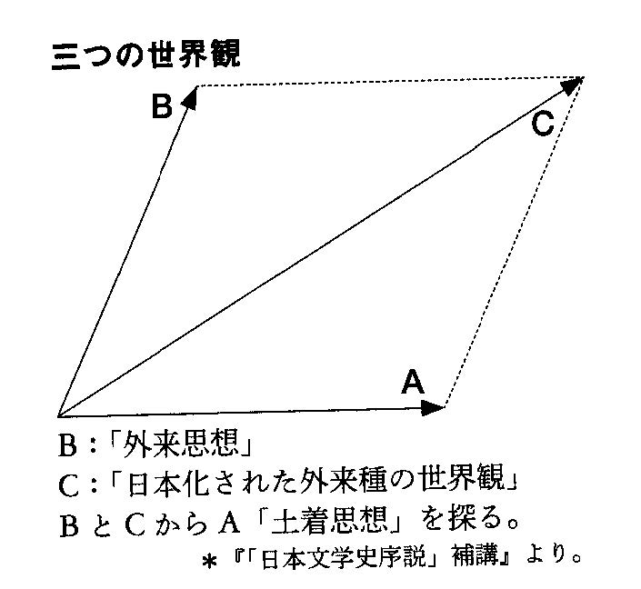
④加藤周一の「ベクトル合成」論
「日本的な世界観（Ａ）」を探す方法
Ｂ：外国から来た思想（中国仏教ほか）＝天に向かう超越的、普遍的世界観
Ｃ：日本化された外国思想（日本の仏教、儒教、基督教、マルクス主義など）
Ａ：ＢをＣにした力のベクトル（非超越的、現世的、具体的、実際的、個別的）＝丸山「古層」
※丸山、山田の結論と
同じ

Slide 27
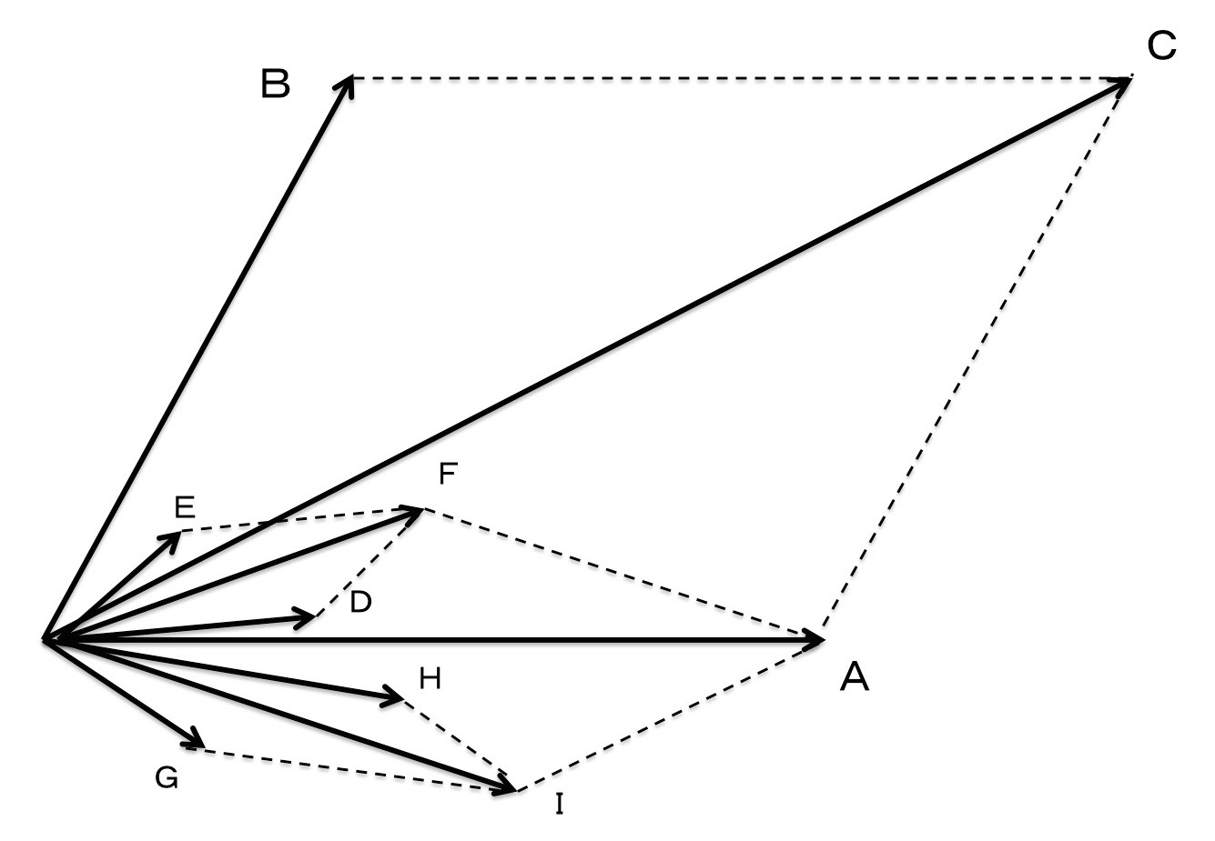
日本鍼灸の「気」をベクトル合成する
加藤の図式の元のエンゲルスの「力の平行四辺形」論を適用する。
Ｂ：中国の「気」＝気一元、陰陽、五行、三才など構造的宇宙観
Ａ：日本の「気」の文化＝生命観、自然観、日本語、理論嫌悪、一気志向など無数の要素（Ｄ、Ｅ，Ｆ，Ｇ，Ｈ，Ｉ……）の合成
Ｃ：日本鍼灸の臨床場面での「気」＝ＢとＡが合成されたもの

Slide 28
日本鍼灸の「気」は交響曲
新版『東洋医学概論』が中医学によって執筆されたが、それが私たちの最終目的だろうか？
必要なのは『日本鍼灸学概論』である。
現実の鍼灸臨床の場で生きている「気」は、中国医学の陰陽、五行の「気」だけではない。日本文化が育んで来た「気」の感覚、日本語の「気」の感性も、大いに機能している。
日本鍼灸の「気」は、中国的要素と日本的要素、さらに欧米的要素も含んだ交響曲である。
それを自覚することが、「日本鍼灸学」を作り出す一歩になってくれるだろう。

Slide 29
「松塾」へのお誘い
毎月第１土曜日、午前１０時〜１２時
神田・都師会会館 参加費：500円
『黄帝内経』を中国古代思想、文化から読む。
日本鍼灸の思想を考える。
都師会ＨＰの「松塾」コーナーから、これまでの講義レジメなどをダウンロードできる。
連絡は、松田へ：windhorse@nifty.com
090-2729-9698

